Slide 1

ngular
Chapitre 12
Les services

Slide 2
Les services
Le services sont des modules qui peuvent contenir des objets partageables par toute l'application
Il s’agit de partager du comportement à toute l’apllication
Pattern Service
Uniquement métier, pas de vue
C’est une sorte de composant sans vue
Le composant expose les données
Le service traite et génère les données
Dans notre exemple va remplacer le mock

Slide 3
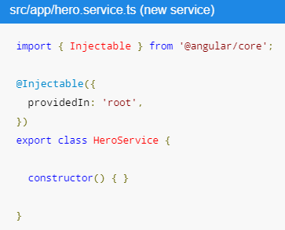
Création d’un service
Un service est une classe TS
Compatible IoD
Pour la générer
ng generate service hero

